Slide 1
Trap them
Подготовили:
Проскурина Елизавета, Выдра Андрей

Slide 2
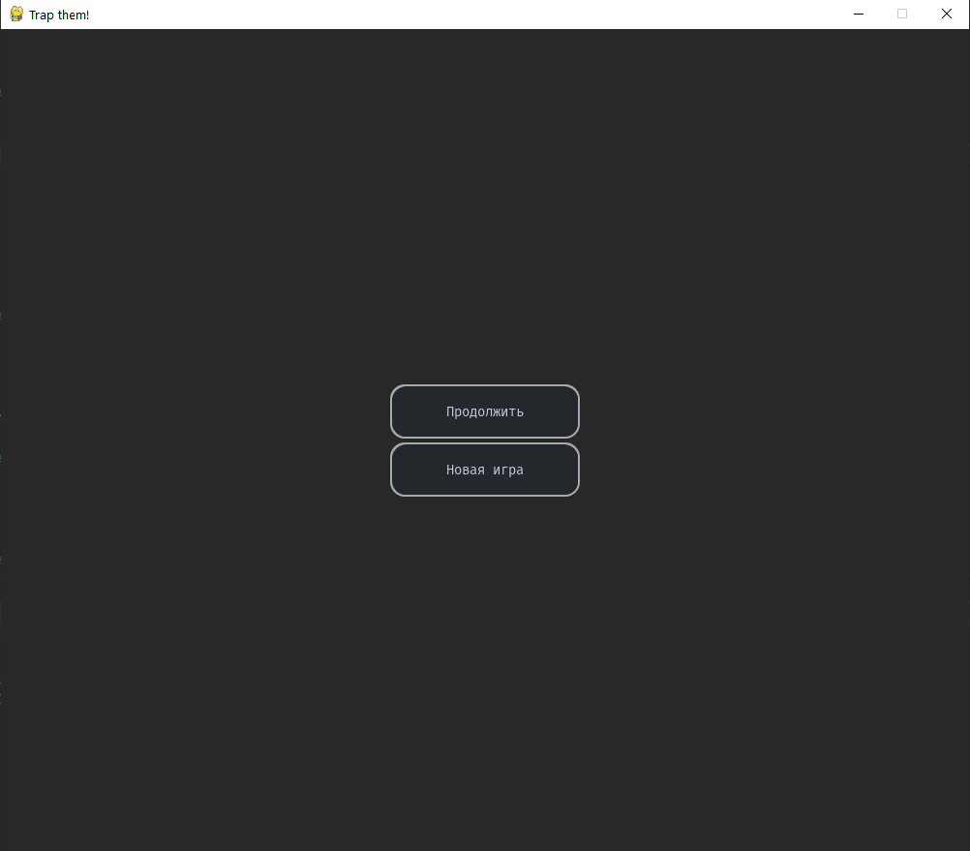
Главное меню
В главном меню игрок может либо начать новую игру, либо продолжить прошлую

Slide 3
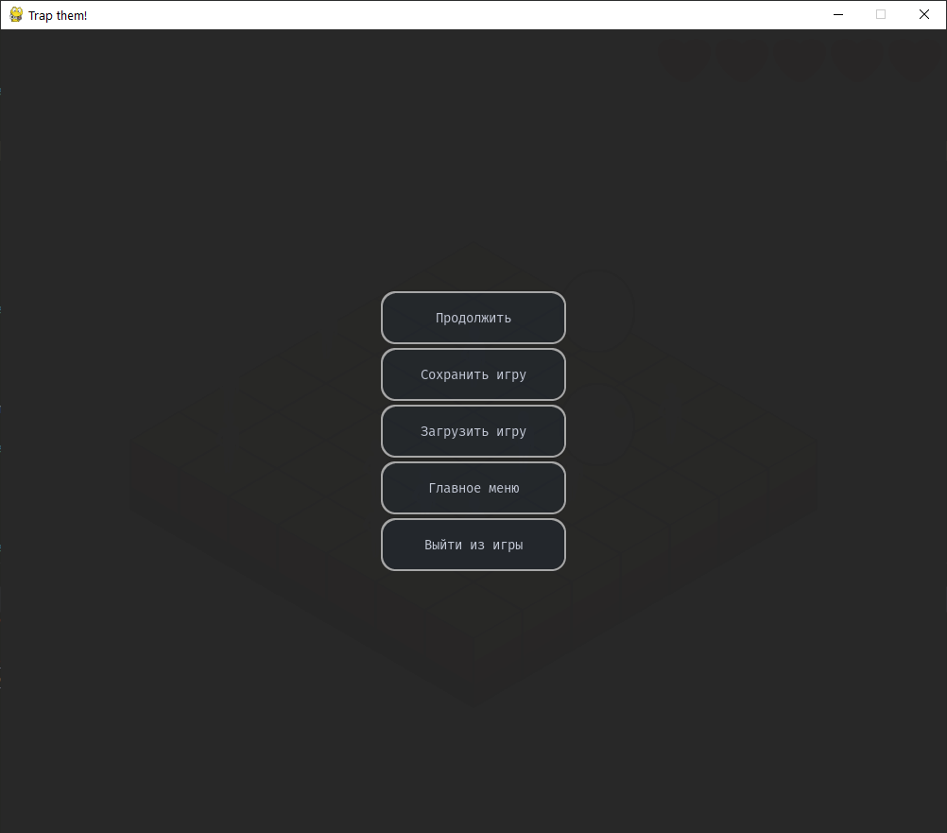
Меню паузы
В меню паузы игрок может сохраниться и позже загрузить сохранённую игру

Slide 4
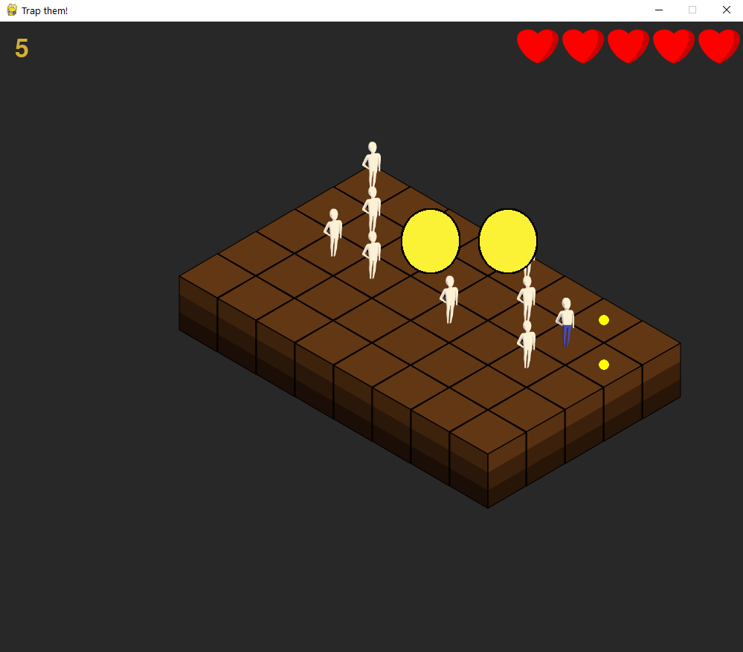
Поле игры
Поле. Герой в синих штанах, кружки рядом – возможные ходы, большие жёлтые круги – монетки, справа сверху отображается здоровье игрока, слева сверху количество оставшихся монет.

Slide 5
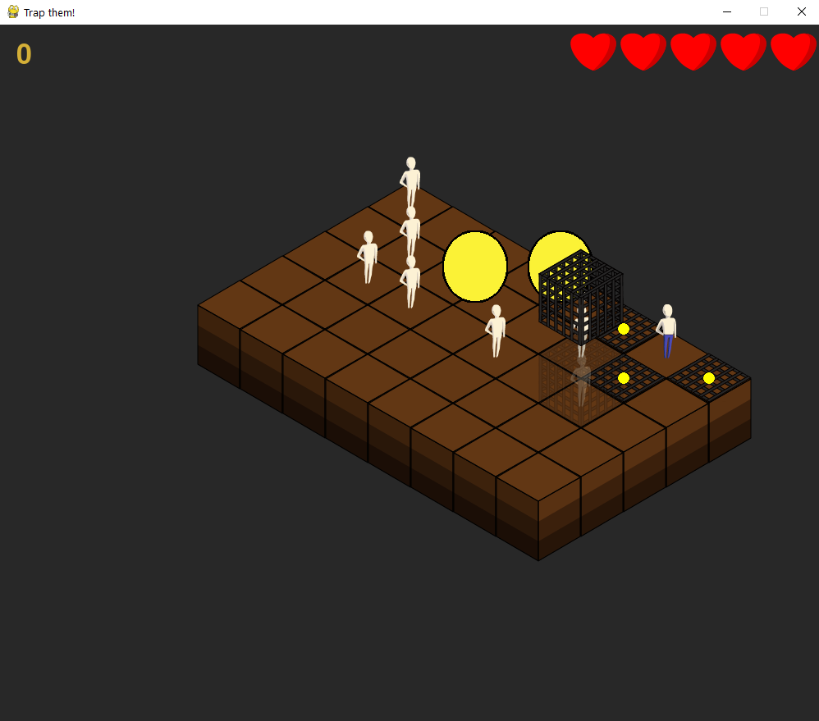
Ловушки
Демонстрация работы ловушек, если в момент запуска клетки на ячейке никого нет, она преобразуется в ловушку, иначе сверху летит клетка… При попадании на какого-то героя, клетка вместе с героем постепенно исчезает.

Slide 6
СПАСИБО ЗА ВНИМАНИЕ

